Slide 1
Поэтическая тетрадь
Иван Алексеевич Бунин

Slide 2
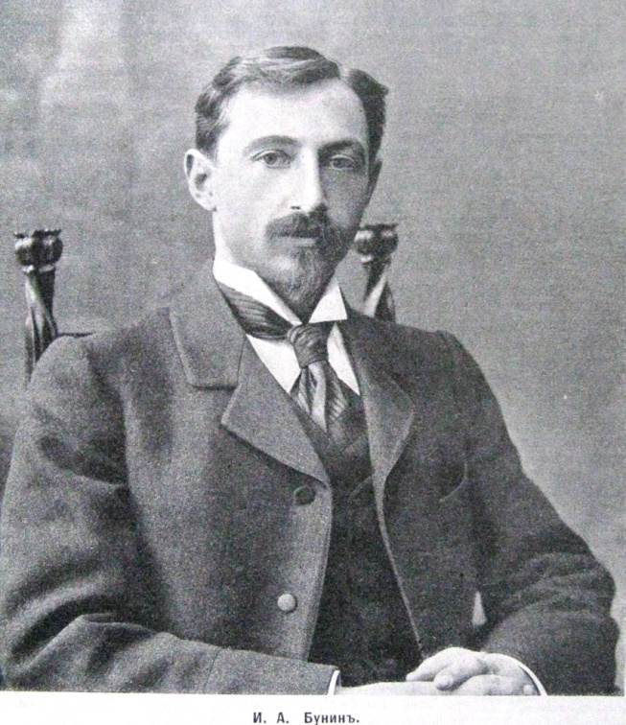
Иван Алексеевич Бунин (1870-1953)
русский писатель и поэт, первый
лауреат Нобелевской премии по
литературе 1933 года среди
российских/советских литераторов.
В 17-летнем возрасте он начинает писать стихи. В 1895 году лично познакомился с А. П. Чеховым, с которым до этого состоял в переписке.
И.А.Бунину дважды (1903 год, 1909 год) присуждалась Пушкинская премия.
Иван Алексеевич Бунин — последний русский классик, запечатлевший Россию конца XIX — начала XX века. «…Один из последних лучей какого-то чудного русского дня».

Slide 3
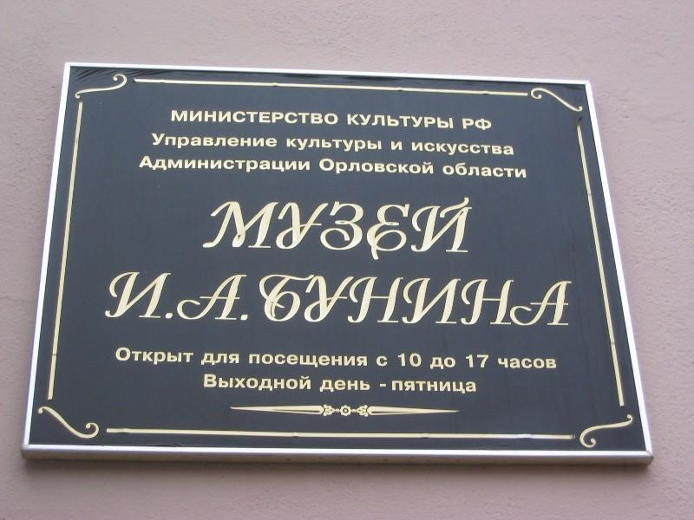
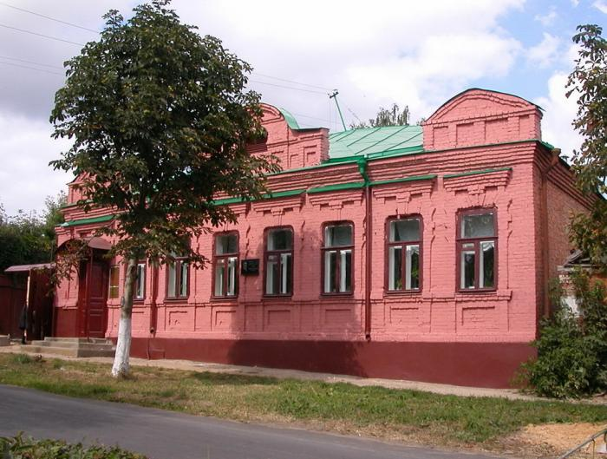

Slide 5
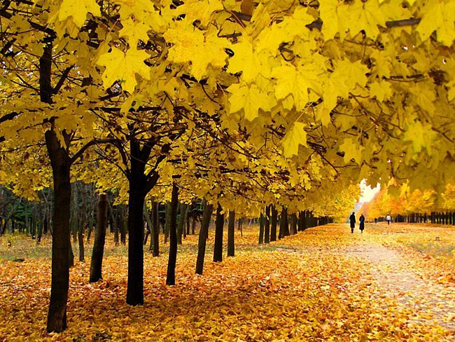
Загадка
Ветер листьями играет, их с деревьев обрывает. Всюду листики кружат - это значит …
листопад.

Slide 6
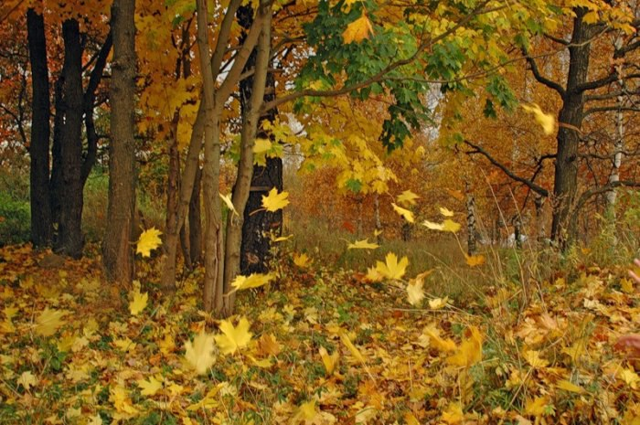
И.А.Бунин «Листопад»
Прослушайте аудиозапись.
Что вы представили, когда слушали
стихотворение?

Slide 7
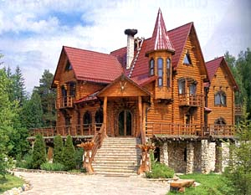
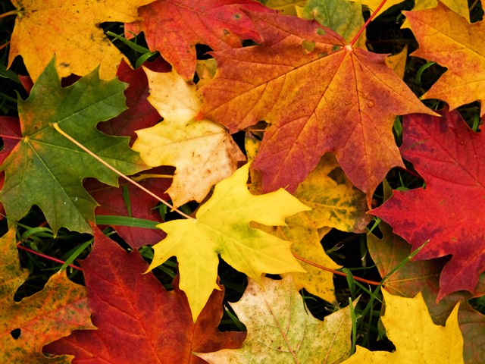
Словарная работа
Терем
высокий богатый дом
Заворожённый
Очарованный, околдованный
Подберите синонимы к словам:
Лиловый
фиолетовый, сиреневый
Золотой
жёлтый
Багряный
красный

Slide 8
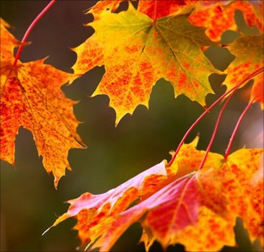
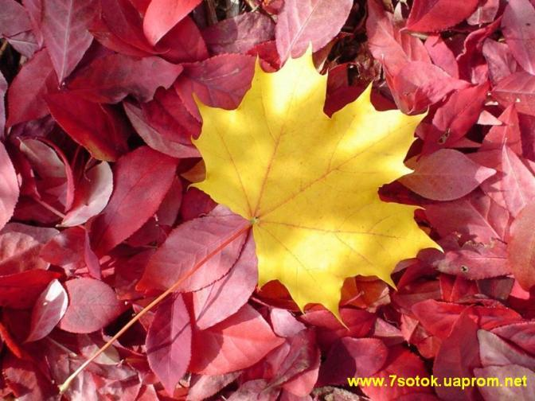
Прочитайте стихотворение и найдите:
Сравнения
Эпитеты
Образные выражения (объясните)
Как вы понимаете слова поэта:
«И Осень тихою вдовой вступает в пёстрый терем свой.»
«…стоит…заворожённый тишиной.»
Какое настроение нужно передать?
Что значит прочитать «торжественно»?
Какой темп чтения соответствует настроению?
Выразительное чтение стихотворения.

Slide 9
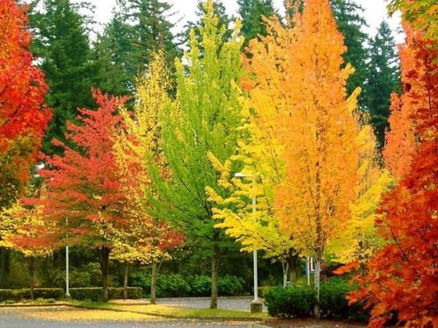
Вопросы на стр.151
Муз.минутка

Slide 10
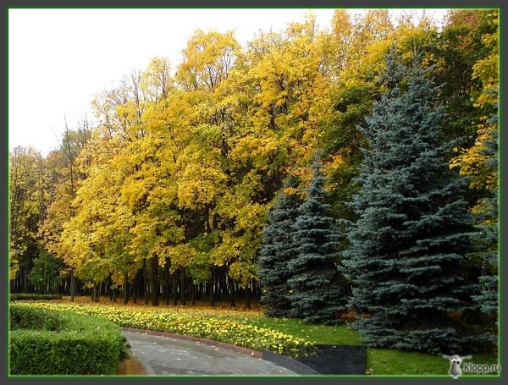
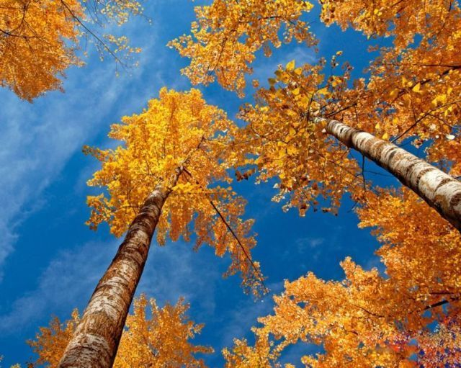
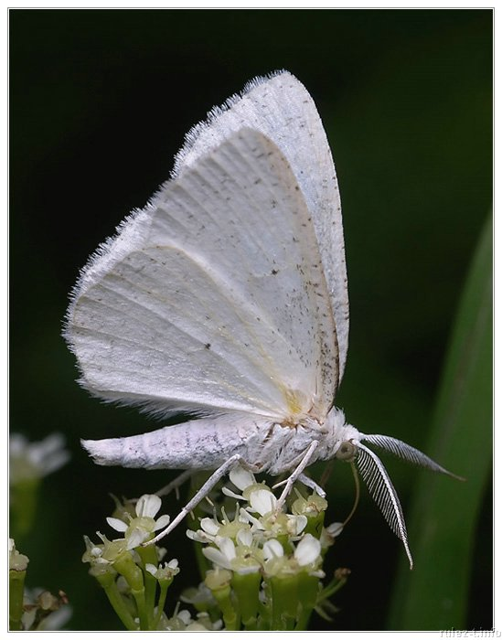
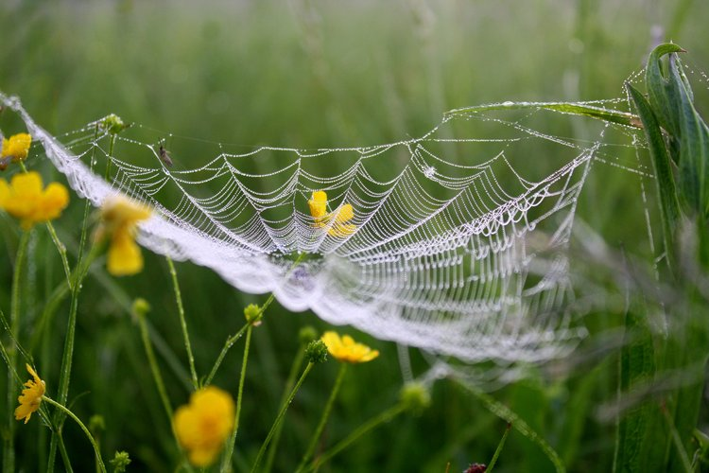
Найдите строки к иллюстрациям.

Slide 11
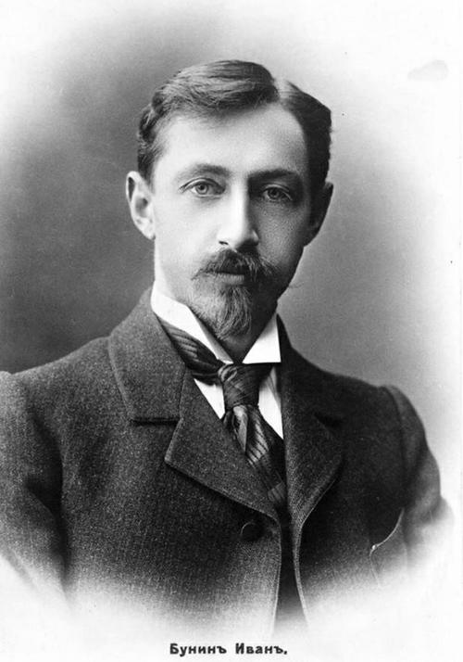
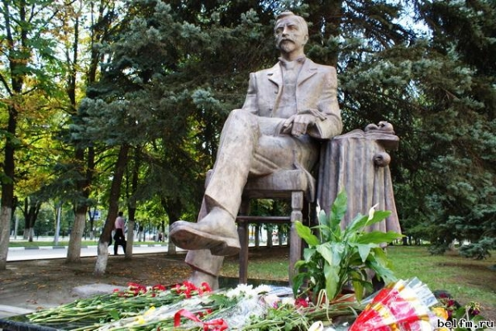
Итог урока
Я узнал(а)…
Мне понравилось…
Я люблю осень…

